Slide 1


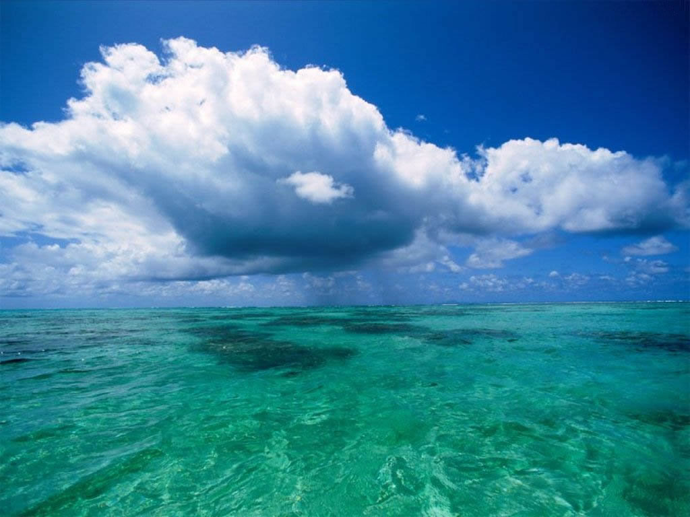
Teoria Quase-Geostrófica
INSTITUTO DE ASTRONOMIA, GEOFÍSICA E CIÊNCIAS ATMOSFÉRICAS
UNIVERSIDADE DE SÃO PAULO
Prof. Ricardo de Camargo
Aula 13 – ACA0430 – Meteorologia Sinótica e Aplicações à Oceanografia

Slide 2
Teoria QG: Visão Geral
Necessidades da previsão:
• Previsão até 7 dias das variáveis: temperatura, umidade, precipitação e vento
• Estas informações dependem da evolução dos padrões dos sistemas sinóticos (por exemplo, sistemas de pressão à superfície, frentes e jatos)

Slide 3
Teoria QG: Visão Geral
Modelos Conceituais: Baseados em uma grande quantidade de observações de eventos passados. Generalização de padrões sinóticos. Ex: Teoria da Frente Polar, Modelo norueguês dos ciclones
Aproximação cinemática: Análise das observações atuais dos campos de vento, temperatura e umidade. Assume-se que nuvens e precipitação ocorrerão onde há movimento ascendente e um fornecimento adequado de umidade. Ex.: Teoria QG
Modelos estatísticos: utilizam observações ou saídas de modelos numéricos para estimar a probabilidade de ocorrência de certos eventos meteorológicos
Modelos numéricos: Baseados na integração das equações primitivas. Necessitam uma rede densa de observações, parametrizações físicas acuradas e o usuário deve estar preparado para corrigir eventuais erros associados às condições iniciais ou às considerações do modelo.

Slide 4
Teoria QG: Visão Geral
Mostra como o balanço hidrostático e o balanço geostrófico restringem e simplificam os movimentos atmosféricos, mas de maneira realista
Fornece uma estrutura simples com a qual se pode entender e diagnosticar a evolução tridimensional dos sistemas de tempo de escala sinótica
Ajuda a compreender como os campos de massa (pela advecção horizontal de temperatura) e os campos de momentum (pela advecção horizontal de vorticidade) interagem para criar circulações verticais que resultam em padrões sinóticos realistas
Oferece a interpretação física das forçantes do movimento vertical e dos padrões de nuvens/precipitação associados a ciclones de latitudes médias

Slide 5
Teoria QG: Aproximações e validade
O que já sabemos?
• As equações primitivas são bastante complicadas
• Sistemas sinóticos de latitudes médias apresentam ventos próximos ao geostrófico acima da camada limite
• Isso pode ser usado para simplificar as equações e ainda manter acurácia

Slide 6
Teoria QG: Aproximações e validade
Comecemos com:
• Equações primitivas em coordenadas isobáricas
• Balanço hidrostático (válido para movimentos de escala sinótica)

Slide 7
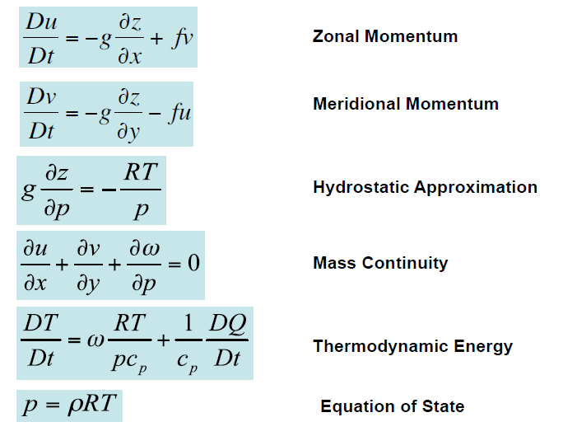
Teoria QG: Aproximações e validade

Slide 8

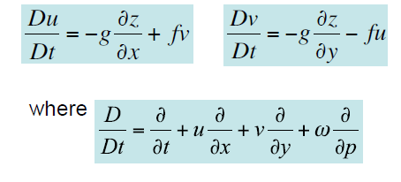
Teoria QG: Aproximações e validade
Separando as componentes ag e geostrófica do vento:
(ug, vg) → geostrófico → Porção do vento real em balanço geostrófico
(ua, va) → ageostrófico → Porção do vento real que NÃO está em balanço geostrófico
• Equações do mov. horiz. (coordenadas isobáricas):

Slide 9


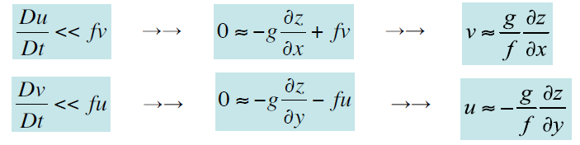
Teoria QG: Aproximações e validade
Análise de escala:
Movimentos sinóticos de latitude média:
Assim,

Slide 10
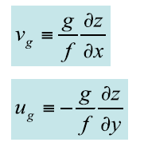
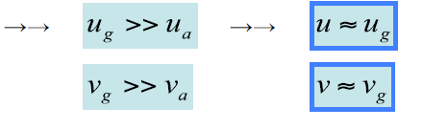

Teoria QG: Aproximações e validade
Balanço Geostrófico:
Ou seja:

Slide 11


Teoria QG: Aproximações e validade
Inicialmente:
Assumindo que a advecção horizontal é feita somente pelo vento geostrófico:

Slide 12

E o vento associado à Força de Coriolis?
• Se [u, v] = [ug, vg] →→ balanço geostrófico e:
• NÃO QUEREMOS ISSO!!! → ALGUMAS ACELERAÇÕES SÃO NECESSÁRIAS PARA QUE O SISTEMA EVOLUA.

Slide 13
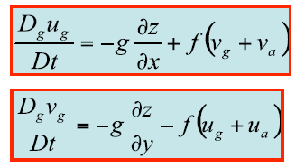
ACELERAÇÕES DO VENTO GEOSTRÓFICO RESULTAM DO FLUXO AGEOSTRÓFICO ASSOCIADO À FORÇA DE CORIOLIS

Slide 14




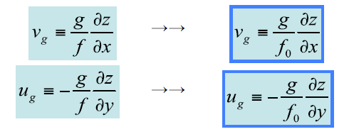
Teoria QG: Aproximações e validade
Expandindo o parâmetro de Coriolis (f) em uma série de Taylor:
Onde é o parâmetro de Coriolis a uma latitude de referência constante, e
é o gradiente meridional do parâmetro
de Coriolis
Por análise de escala:
E as equações podem
ser re-escritas como:

Slide 15
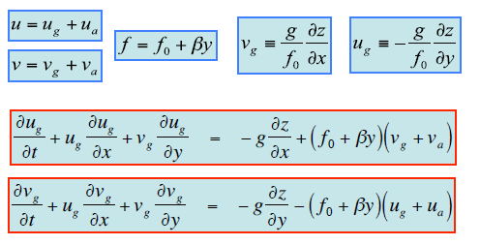
Teoria QG: Equações de movimento
Simplificações da TQG com relação às equações primitivas:
• Fricção
• Advecção horizontal de momentum pelo vento ageostrófico
• Advecção vertical de momentum
• Variações locais do vento ageostrófico
• Advecção de momentum ageostrófico pelo vento geostrófico

Slide 16
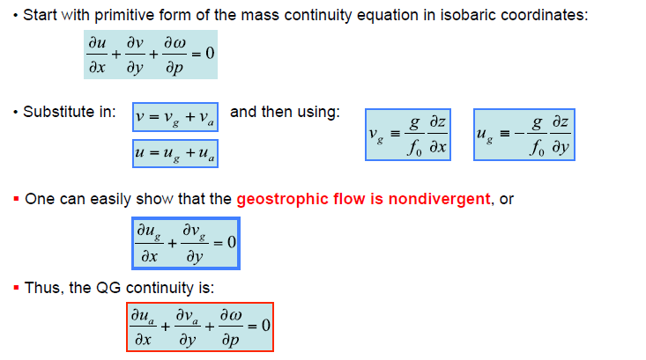
Teoria QG: Equação da Continuidade
A velocidade vertical (ω) depende apenas da componente ageostrófica do fluxo

Slide 17
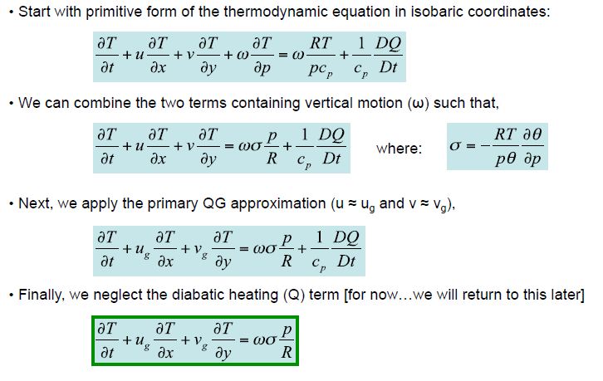
Teoria QG: Equação da Termodinâmica

Slide 18

Circulação e Vorticidade
Circulação: Tendência que um grupo de parcelas tem de girar. Calcula-se a circulação de uma área da atmosfera
Vorticidade: Tendência do cisalhamento do vento, num dado ponto, de induzir rotação. Calcula-se a vorticidade em um ponto da atmosfera
Vorticidade Planetária:
  vorticidade associada à rotação da Terra

Slide 19



Circulação e Vorticidade
Vorticidade relativa: vorticidade associada ao cisalhamento do campo de vento tridimensional
Para escala sinótica, interessa apenas a componente vertical da vorticidade (a componente k)
Vorticidade Absoluta: Soma da vorticidade relativa com a planetária.

Slide 20
Vorticidade
Vorticidade negativa: associada a circulações ciclônicas (sentido horário) no HS
Vorticidade positiva: associada a circulações anticiclônicas (sentido anti-horário) no HS

Slide 21
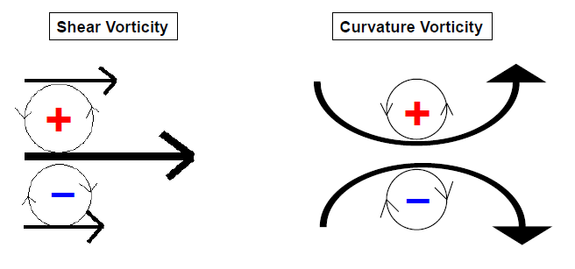
Vorticidade
Vorticidade devido ao cisalhamento: associado a gradientes ao longo de uma linha de máxima velocidade de vento
Vorticidade devido à curvatura: associada ao giro do fluxo ao longo de uma linha de corrente

Slide 22

Equação da vorticidade QG
A
B
C
D
A. Taxa de variação da vorticidade QG com o tempo depende de:
B. Advecção horizontal da vorticidade absoluta pelo vento geostrófico (propaga a onda);
C. Divergência horizontal (termo de “estiramento” – (des)intensifica a onda)
D. Fricção (será desconsiderado)

Slide 23
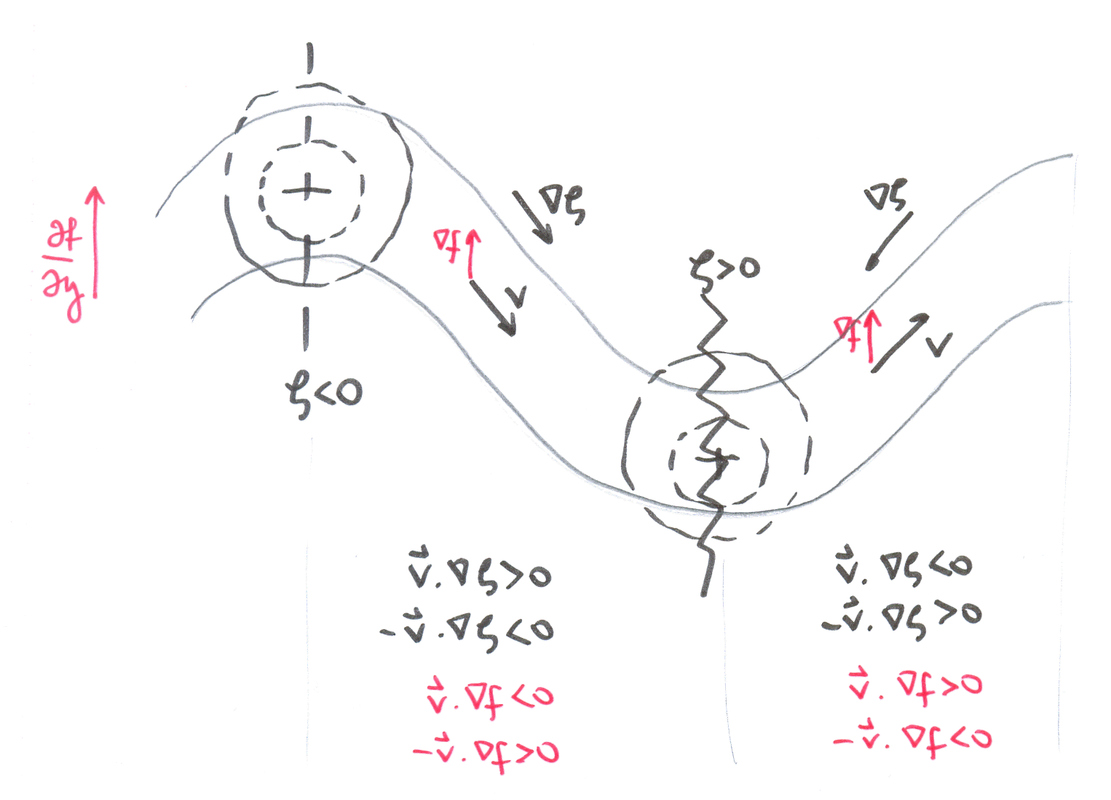
Adv. Hor. Vort. Absoluta
(cavados/cristas em 500hPa; vorticidade devido à curvatura)

Slide 24
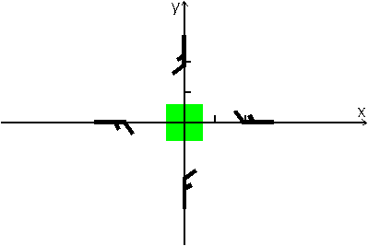
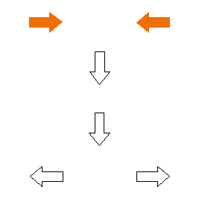

Divergência horizontal (em sup)
Compressão vertical
<0
http://www.virtuallab.bom.gov.au/meteofrance/cours/resource/bb01/diverg.gif

Slide 25
Equação da continuidade
http://weather.ou.edu/~metr4424/Review_Quasi_System.pdf

Slide 26
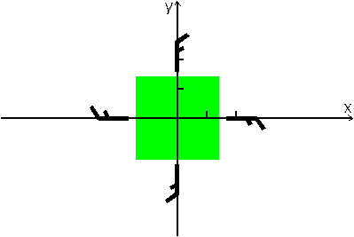
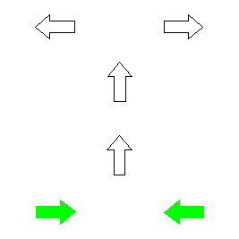
Convergência horizontal (em sup)
Estiramento vertical
>0

Slide 27
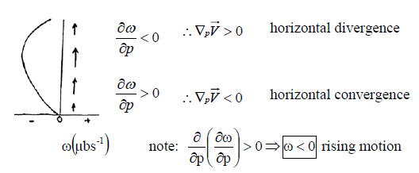
Equação da continuidade

Slide 28
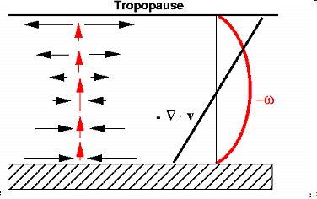
A teoria quase-geostrófica relaciona os ventos divergentes e movimentos verticais a padrões nos campos de pressão e altura geopotencial.
Certos padrões de altura geopotencial induzem os perfis de movimento vertical e divergência acima mostrados. Em geral, o movimento vertical é restrito na tropopausa, pela camada estável da estratosfera, e na superfície, pela superfície da Terra.
http://www.meteo.mcgill.ca/wxlab/ATOC-546/notes/lesson08.vorticity_advection/divergence.gif

Slide 29
Equação da tendência de geopotencial QG
A
B
C
A – Laplaciano da tendência local do geopotencial
B – Termo de advecção horizontal de vorticidade absoluta pelo vento geostrófico
C – Termo de advecção diferencial da temperatura pelo vento geostrófico

Slide 30
Termo da tend local geop
α -
Lembrar que aplicar o operador Laplaciano implica em troca de sinal

Slide 31
Termo de advecção horizontal de vorticidade absoluta
α
= A_{Q}
Advecção de vorticidade ciclônica (A_{Q}<0) → queda do geopotencial
Advecção de vort. anticiclônica (A_{Q>}0) → elevação do geopotencial

Slide 32
Termo da Adv. Vort. Abs.
O termo de advecção de vorticidade absoluta geralmente é a principal forçante na alta troposfera.
No HS, para ondas curtas, a leste do cavado, este termo é negativo (AVN) implicando em queda do geopotencial nesta região. Este “cavamento” é necessário para o desenvolvimento de vorticidade geostrófica negativa.
É importante notar que o termo de advecção de vorticidade nos eixos dos cavados e cristas é igual a zero. Portanto, o termo da advecção de vorticidade não pode por si só promover a intensificação do distúrbio nos níveis onde está ocorrendo e sim atuar no sentido de propagar os distúrbios horizontalmente e de espalhá-los na vertical, por isso é conhecido como termo de deslocamento do sistema.

Slide 33
Termo Adv. Dif. Temperatura
α
α
A_{T}
A_{T} diminuindo com altura: (AFria aumentando c/ alt ou AQuente diminuindo c/ alt)
p
A_{T} >0
>0
A_{T}

Slide 34
Termo Adv. Dif. Temperatura
α
α
A_{T}
A_{T} aumentando com altura: (AFria diminuindo c/ alt ou AQuente aumentando c/ alt)
p
A_{T} <0
<0
A_{T}

Slide 35
Termo Adv. Dif. Temperatura
Principal mecanismo de amplificação ou decaimento dos sistemas sinóticos de latitudes médias.
Advecção de temperatura tende a ser mais efetivo na baixa troposfera.
Para ondas baroclínicas em estágio de desenvolvimento, a advecção fria (quente) abaixo do eixo do cavado (crista) em 500 hPa (onde a advecção de vorticidade é zero) tende a aprofundá-lo (construí-la), pois reduz (aumenta) a espessura da coluna

Slide 36
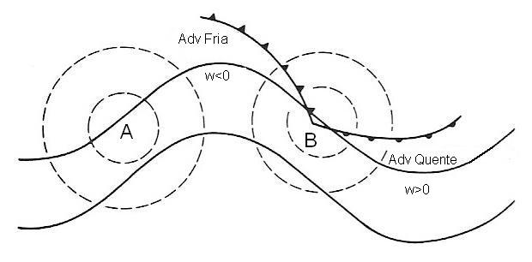
Termo Adv. Dif. Temperatura

Slide 37
Equação da tendência de geopotencial QG
Neste caso:
- Vorticidade relativa geostrófica varia apenas pela advecção de vorticidade
- Ausência de advecção de temperatura
Neste caso:
- Aquecimento e resfriamento são devidos apenas a advecção de temperatura (não há aq/resf adiabático pois a atmosfera está originalmente em balanço geostrófico, inibindo movimento vertical).
- Ausência de advecção de vorticidade

